Slide 1

Universidad De Las Fuerzas Armadas - ESPE
“ESTUDIO DEL NIVEL DE SATISFACCIÓN DEL SERVICIO DEL TRANSPORTE DEL SISTEMA TROLEBÚS DEL DISTRITO METROPOLITANO DE QUITO, DURANTE EL PERÍODO DEL 2013 A 2014”
Sangolqui, Febrero 2014

Slide 2


Introducción
Planteamiento del problema
Objetivos

Slide 3
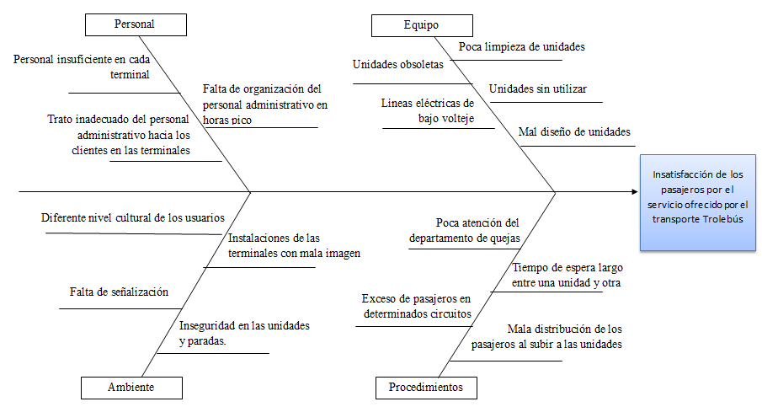
Planteamiento del Problema

Slide 4
OBJETIVOS
Objetivo General
Definir el nivel de satisfacción del servicio del trasporte del Sistema Integral del Trolebús, del Distrito Metropolitano de Quito, mediante una investigación de mercado para evaluar el servicio ofertado a los usuarios del trasporte, durante el período de 2013 a 2014.

Slide 5
Objetivos Específicos
Determinar las características de los usuarios de trasporte Trolebús
Cuantificar la demanda del servicio de trasporté para la ruta Trolebús
Evaluar el servicio que brindan al usuario por parte del chofer y el personal de las paradas en las unidades de transporte.
Determinar las condiciones de operación de las unidades de transporte Trolebús respecto al servicio que ofrece.
Determinar la satisfacción del usuario con las frecuencias del servicio.
Estipular sugerencias y reclamos ajustados a las necesidades de los usuarios encontrados por medio de la investigación.

Slide 6
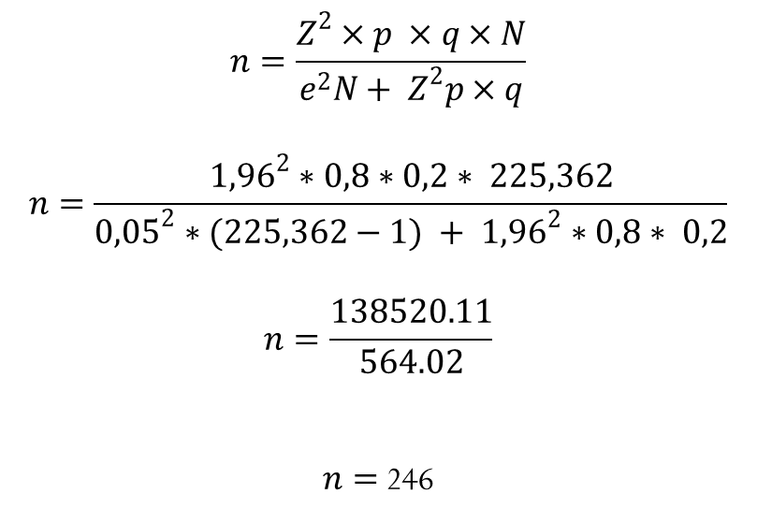
Calculo De La Muestra
Datos |  | Valor
Z | Nivel de confianza | 1,96
p | Probabilidad de éxito | 0,8
q | Probabilidad de fracaso | 0,2
N | Tamaño de la población | 225362
e | Error muestral | 0,05
n | Tamaño de la muestra | ?
$$n=\frac{Z^{2}×p ×q×N}{e^{2}N+ Z^{2}p×q}$$
$$n=\frac{{1,96}^{2}∗0,8∗0,2∗ 225,362}{{0,05}^{2}∗(225,362−1) + {1,96}^{2}∗0,8∗ 0,2}$$
$$n=\frac{138520.11}{564.02}$$
$n=$ 246

Slide 7
  EJECUCIÓN DEL ANÁLISIS Y SÍNTESIS DE LA INFORMACIÓN
    Análisis Univariados
    Análisis Bivariados

Slide 8
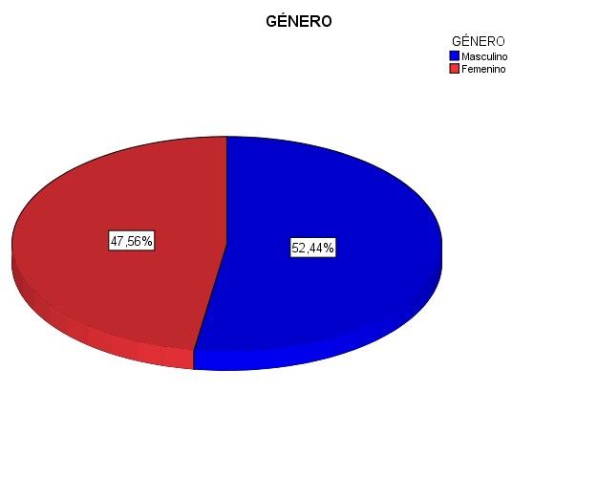
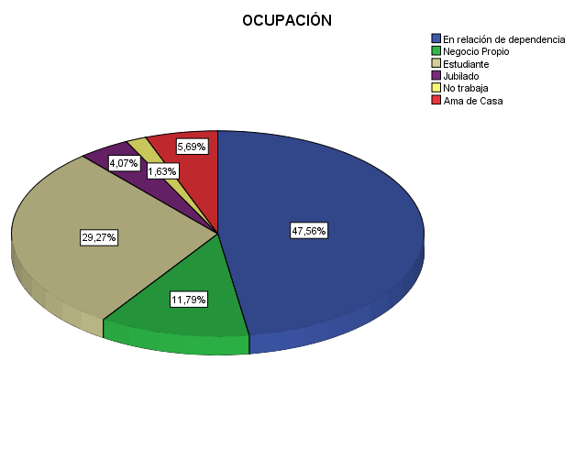
Género del Encuestado
Ocupación del Encuestado

Slide 9
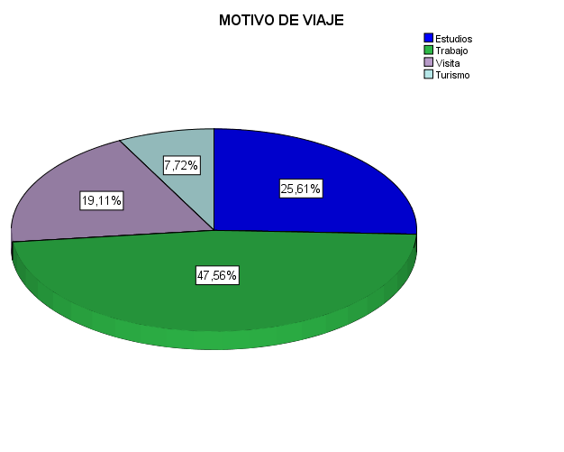
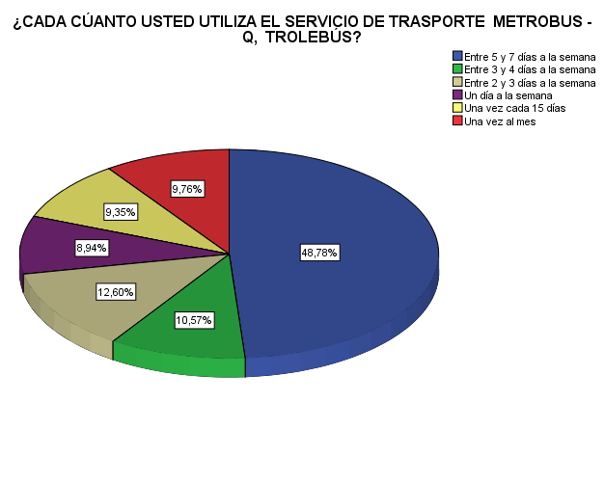
Motivos De Viaje
¿Cada Cuánto Usted Utiliza El Servicio De Transportes Metrobus - Q, Trolebús.?

Slide 10
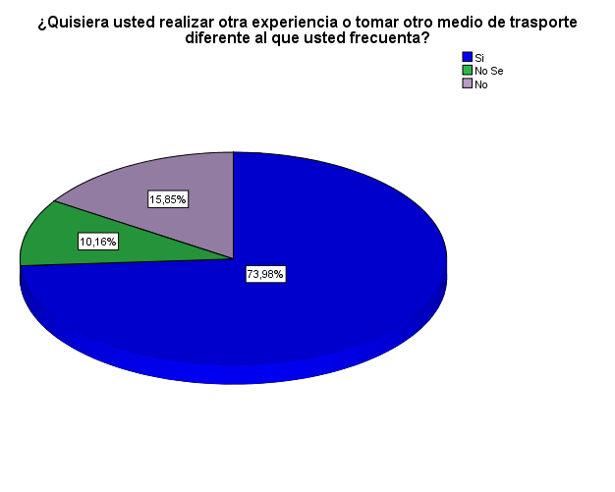
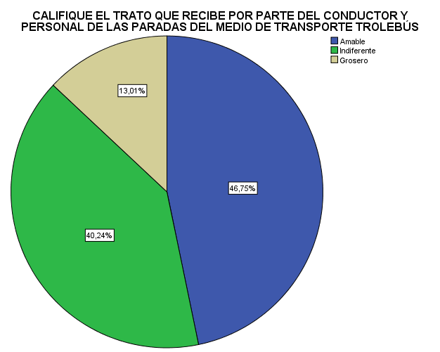
¿Quisiera Usted Realizar Otra Experiencia O Tomar Otro Medio De Transporte Diferente Al Que Usted Frecuenta?.
Califique El Trato Que Recibe Por Parte Del Conductor Y Personal De Las Paradas Del Medio De Transporte Metrobus - Q, Trolebús.

Slide 11
De Los Siguientes Atributos Califique Los 3 Mas Importantes Para Usted En El Servicio Del Medio De Transporte Metrobus - Q, Trolebús

Slide 12
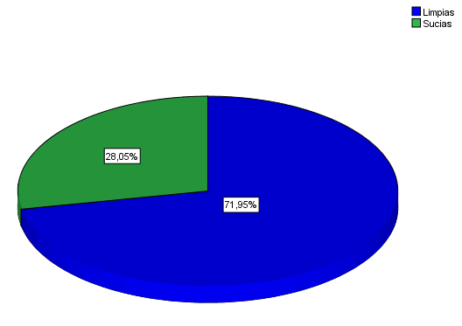
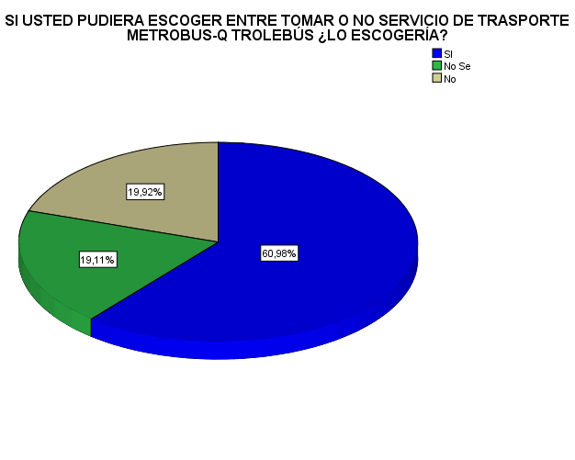
¿En General Cómo Considerara La Limpieza De Las Unidades De Transporte Metrobus - Q Trolebús?
Si Usted Pudiera Escoger Entre Tomar O No Servicio De Transporte Metrobus-Q Trolebús ¿Lo Tomaría?

Slide 13
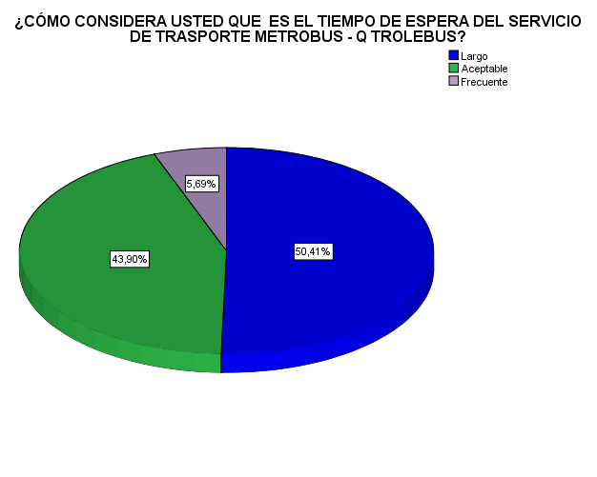
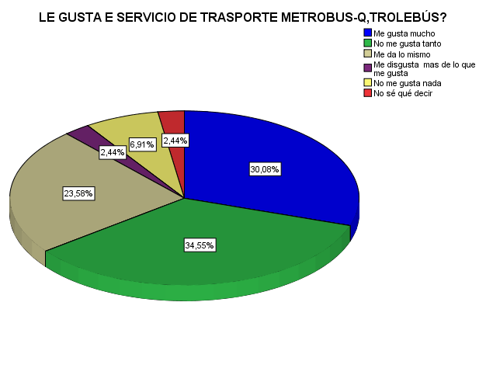
¿Cómo Considera Usted Que Es El Tiempo De Espera Del Servicio De Transporte Metrobus - Q Trolebús?
Le Gusta El Servicio De Transporte Metrobus-Q, Trolebús?

Slide 14
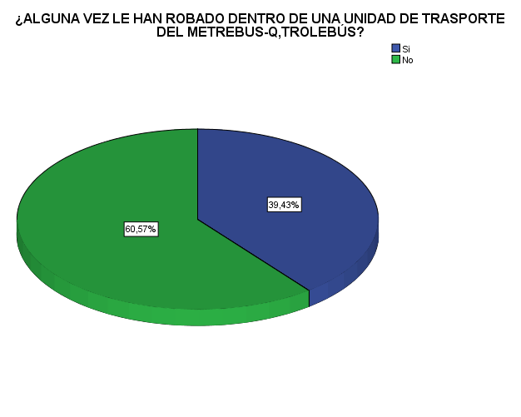
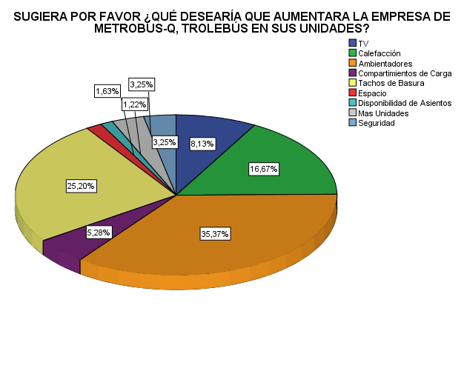
¿Alguna Vez Le Han Robado Dentro De Una Unidad De Transporte Metrobus - Q, Trolebús?
Sugiera Por Favor ¿Qué Desearía Que Aumentara La Empresa De Metrobus- Q, Trolebús En Sus Unidades De Transporte?

Slide 15
Análisis Bivariados
Chi ²
Anovas

Slide 16
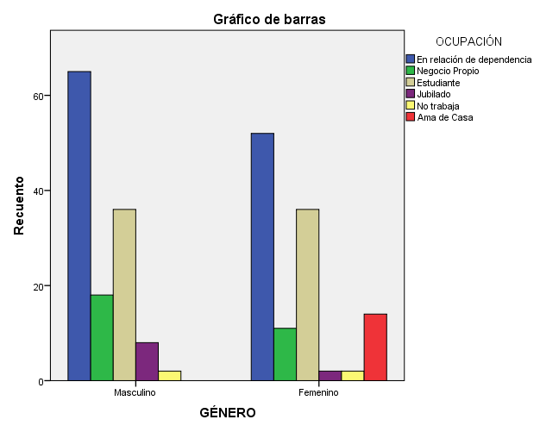
Género – Ocupación Chi2
HIPÓTESIS | H0: No hay relación significativa entre Género y Ocupación H1: Si hay relación significativa entre Género y Ocupación
RESULTADOS | G.S <0,05 0,001<0,05 Se acepta a hipótesis: H1: Si hay relación significativa entre Género y Ocupación

Slide 17
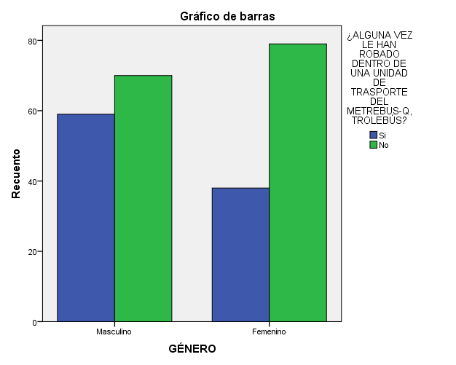
Género – Problemas De Robo Chi2
 |  | ¿ALGUNA VEZ LE HAN ROBADO DENTRO DE UNA UNIDAD DE TRANSPORTE DEL METREBUS-Q, TROLEBÚS? |  | Total
 |  | Si | No
GÉNERO | Masculino | 59 | 70 | 129
 | Femenino | 38 | 79 | 117
Total |  | 97 | 149 | 246
HIPÓTESIS | H0: No hay relación significativa entre Género y Problemas de robo H1: Si hay relación significativa entre Género y Problemas de robo
RESULTADOS | G.S <0,05 0,034<0,05 Se acepta la hipótesis H1: Si hay relación significativa entre Género y Problemas de robo

Slide 18
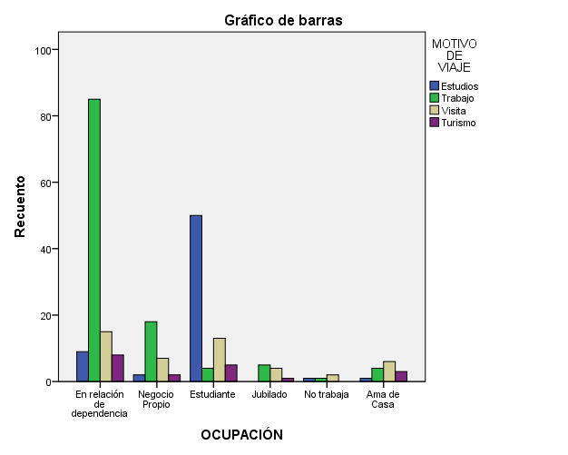
Ocupación – Motivo De Viaje Chi2
Tabla de contingencia OCUPACIÓN * MOTIVO DE VIAJE
 |  | MOTIVO DE VIAJE |  |  |  | Total
 |  | Estudios | Trabajo | Visita | Turismo
OCUPACIÓN | En relación de dependencia | 9 | 85 | 15 | 8 | 117
 | Negocio Propio | 2 | 18 | 7 | 2 | 29
 | Estudiante | 50 | 4 | 13 | 5 | 72
 | Jubilado | 0 | 5 | 4 | 1 | 10
 | No trabaja | 1 | 1 | 2 | 0 | 4
 | Ama de Casa | 1 | 4 | 6 | 3 | 14
Total |  | 63 | 117 | 47 | 19 | 246
HIPÓTESIS | H0: No hay relación significativa entre OCUPACIÓN – MOTIVO DE VIAJE H1: Si hay relación significativa entre OCUPACIÓN – MOTIVO DE VIAJE
RESULTADOS | G.S <0,05 0,000<0,05 Se acepta la hipótesis H1: Si hay relación significativa entre OCUPACIÓN – MOTIVO DE VIAJE

Slide 19
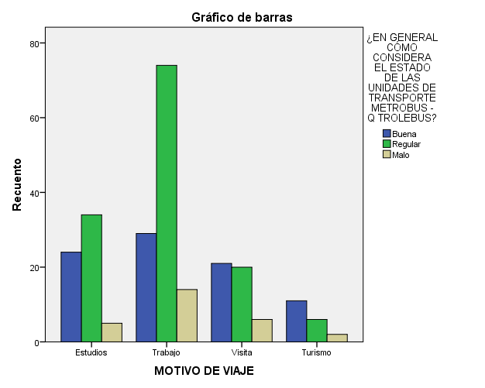
Motivo De Viaje – Estado De Las Unidades
 |  | ¿EN GENERAL CÓMO CONSIDERA EL ESTADO DE LAS UNIDADES DE TRANSPORTE METROBUS - Q TROLEBUS? |  |  | Total
 |  | Buena | Regular | Malo
MOTIVO DE VIAJE | Estudios | 24 | 34 | 5 | 63
 | Trabajo | 29 | 74 | 14 | 117
 | Visita | 21 | 20 | 6 | 47
 | Turismo | 11 | 6 | 2 | 19
Total |  | 85 | 134 | 27 | 246
HIPÓTESIS | H0: No hay relación significativa entre MOTIVO DE VIAJE – ESTADO DE LAS UNIDADES H1: Si hay relación significativa entre MOTIVO DE VIAJE – ESTADO DE LAS UNIDADES
RESULTADOS | G.S <0,05 0,038<0,05 Se acepta la hipótesis H1: Si hay relación significativa entre MOTIVO DE VIAJE – ESTADO DE LAS UNIDADES

Slide 20
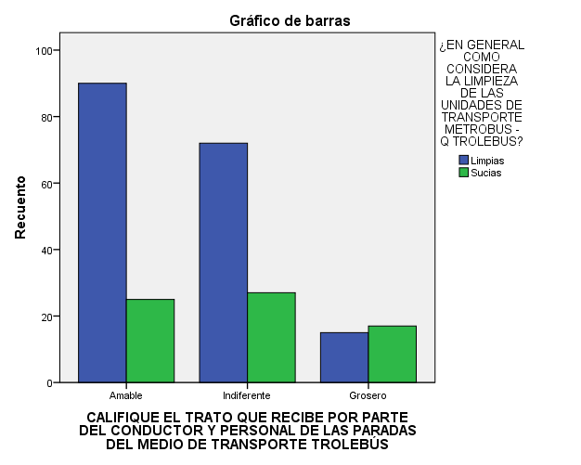
Trato Del Conductor Y Personal - Limpieza De Las Unidades Chi2
 |  | ¿EN GENERAL COMO CONSIDERA LA LIMPIEZA DE LAS UNIDADES DE TRANSPORTE METROBUS - Q TROLEBUS? |  | Total
 |  | Limpias | Sucias
CALIFIQUE EL TRATO QUE RECIBE POR PARTE DEL CONDUCTOR Y PERSONAL DE LAS PARADAS DEL MEDIO DE TRANSPORTE TROLEBÚS | Amable | 90 | 25 | 115
 | Indiferente | 72 | 27 | 99
 | Grosero | 15 | 17 | 32
Total |  | 177 | 69 | 246
HIPÓTESIS | H0: No hay relación significativa entre TRATO DEL PERSONAL – LIMPIEZA DE LAS UNIDADES H1: Si hay relación significativa entre TRATO DEL PERSONAL – LIMPIEZA DE LAS UNIDADES
RESULTADOS | G.S <0,05 0,002<0,05 Se acepta la hipótesis H1: Si hay relación significativa entre TRATO DEL PERSONAL – LIMPIEZA DE LAS UNIDADES

Slide 21
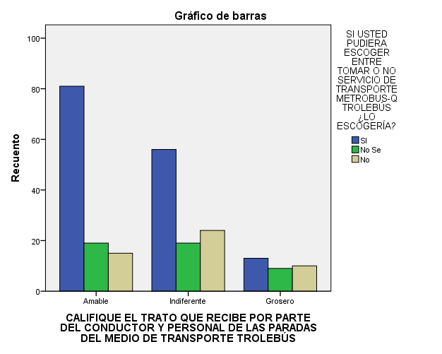
Trato Del Conductor Y Personal – Tomar El Servicio Chi2
 |  | SI USTED PUDIERA ESCOGER ENTRE TOMAR O NO SERVICIO DE TRANSPORTE METROBUS-Q TROLEBÚS ¿LO ESCOGERÍA? |  |  | Total
 |  | SI | No Se | No
CALIFIQUE EL TRATO QUE RECIBE POR PARTE DEL CONDUCTOR Y PERSONAL DE LAS PARADAS DEL MEDIO DE TRANSPORTE TROLEBÚS | Amable | 81 | 19 | 15 | 115
 | Indiferente | 56 | 19 | 24 | 99
 | Grosero | 13 | 9 | 10 | 32
Total |  | 150 | 47 | 49 | 246
HIPÓTESIS | H0: No hay relación significativa entre TRATO DEL PERSONAL – TOMAR EL SERVICIO H1: Si hay relación significativa entre TRATO DEL PERSONAL – TOMAR EL SERVICIO
RESULTADOS | G.S <0,05 0,020<0,05 Se acepta la hipótesis H1: Si hay relación significativa entre TRATO DEL PERSONAL – TOMAR EL SERVICIO

Slide 22
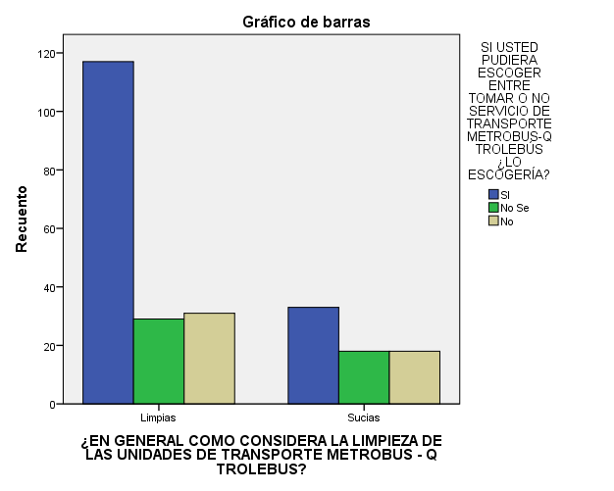
Limpieza De Las Unidades – Tomar El Servicio Chi2
 |  | SI USTED PUDIERA ESCOGER ENTRE TOMAR O NO SERVICIO DE TRANSPORTE METROBUS-Q TROLEBÚS ¿LO ESCOGERÍA? |  |  | Total
 |  | SI | No Se | No
¿EN GENERAL COMO CONSIDERA LA LIMPIEZA DE LAS UNIDADES DE TRANSPORTE METROBUS - Q TROLEBUS? | Limpias | 117 | 29 | 31 | 177
 | Sucias | 33 | 18 | 18 | 69
Total |  | 150 | 47 | 49 | 246
HIPÓTESIS | H0: No hay relación significativa entre LIMPÍEZA DE LAS UNIDADES – TOMAR EL SERVICIO H1: Si hay relación significativa entre LIMPÍEZA DE LAS UNIDADES – TOMAR EL SERVICIO
RESULTADOS | G.S <0,05 0,030<0,05 Se acepta la hipótesis H1: Si hay relación significativa entre LIMPÍEZA DE LAS UNIDADES – TOMAR EL SERVICIO

Slide 23
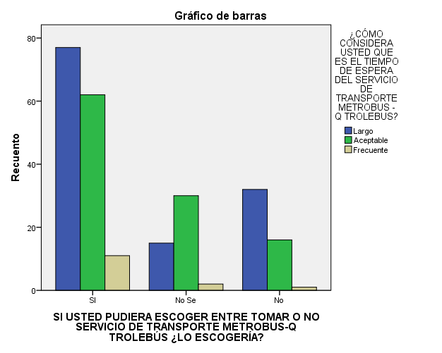
Tomar El Servicio – Tiempo De Espera Chi2
 |  | ¿CÓMO CONSIDERA USTED QUE ES EL TIEMPO DE ESPERA DEL SERVICIO DE TRANSPORTE METROBUS - Q TROLEBUS? |  |  | Total
 |  | Largo | Aceptable | Frecuente
SI USTED PUDIERA ESCOGER ENTRE TOMAR O NO SERVICIO DE TRANSPORTE METROBUS-Q TROLEBÚS ¿LO ESCOGERÍA? | SI | 77 | 62 | 11 | 150
 | No Se | 15 | 30 | 2 | 47
 | No | 32 | 16 | 1 | 49
Total |  | 124 | 108 | 14 | 246
HIPÓTESIS | H0: No hay relación significativa entre TOMAR EL SERVICIO – TIEMPO DE ESPERA H1: Si hay relación significativa entre TOMAR EL SERVICIO – TIEMPO DE ESPERA
RESULTADOS | G.S <0,05 0,010<0,05 Se acepta la hipótesis H1: Si hay relación significativa entre TOMAR EL SERVICIO – TIEMPO DE ESPERA

Slide 24
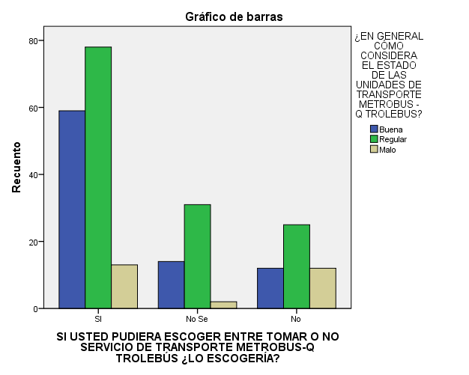
Tomar El Servicio – Estado De Unidades Chi2
 |  | ¿EN GENERAL CÓMO CONSIDERA EL ESTADO DE LAS UNIDADES DE TRANSPORTE METROBUS - Q TROLEBUS? |  |  | Total
 |  | Buena | Regular | Malo
SI USTED PUDIERA ESCOGER ENTRE TOMAR O NO SERVICIO DE TRANSPORTE METROBUS-Q TROLEBÚS ¿LO ESCOGERÍA? | SI | 59 | 78 | 13 | 150
 | No Se | 14 | 31 | 2 | 47
 | No | 12 | 25 | 12 | 49
Total |  | 85 | 134 | 27 | 246
HIPÓTESIS | H0: No hay relación significativa entre TOMAR EL SERVICIO – ESTADO DE UNIDADES H1: Si hay relación significativa entre TOMAR EL SERVICIO – ESTADO DE UNIDADES
RESULTADOS | G.S <0,05 0,005<0,05 Se acepta la hipótesis H1: Si hay relación significativa entre TOMAR EL SERVICIO – ESTADO DE UNIDADES

Slide 25
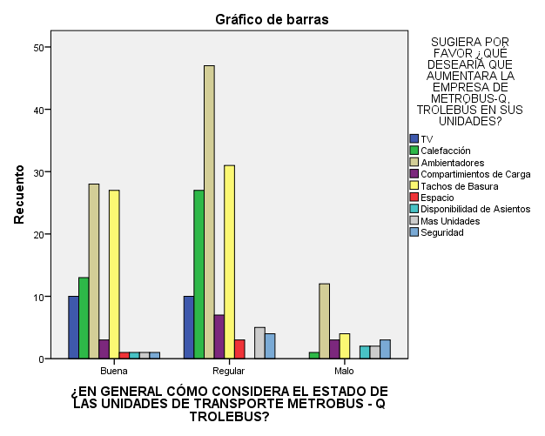
Estado De Unidades – Sugerencias Chi2
HIPÓTESIS | H0: No hay relación significativa entre ESTADO DE UNIDADES – SUGERENCIAS H1: Si hay relación significativa entre ESTADO DE UNIDADES - SUGERENCIAS
RESULTADOS | G.S <0,05 0,007<0,05 Se acepta la hipótesis H1: Si hay relación significativa entre ESTADO DE UNIDADES – SUGERENCIAS

Slide 26
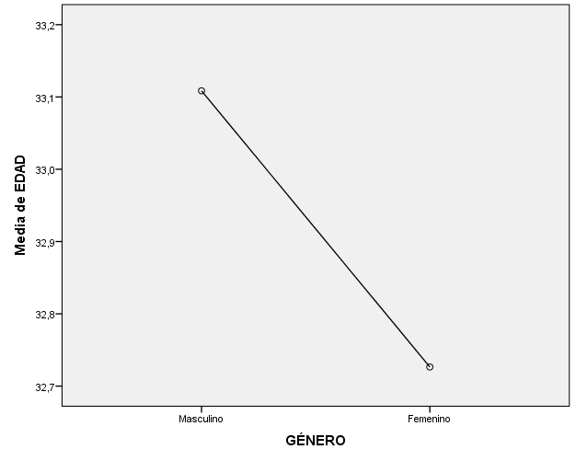
Edad - Género
HIPÓTESIS | H0: No hay relación significativa entre media Edad y Género H1: Si hay relación significativa entre media dad y Género
RESULTADOS | G.S ≥0,05 0,850 ≥0,05 Se acepta a hipótesis: H1: Si hay relación significativa entre Edad y Género

Slide 27
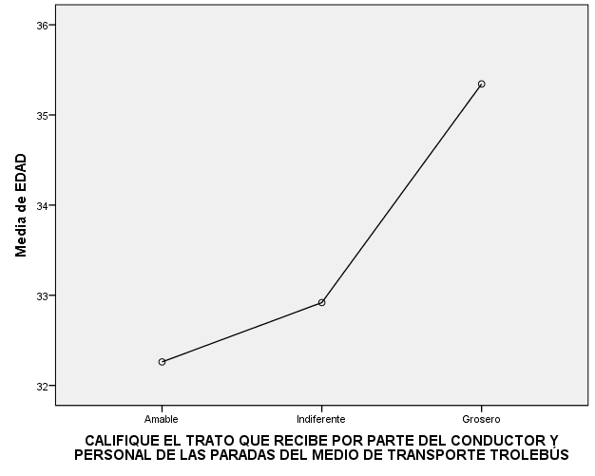
Edad – Trato Del Conductor Y Personal
HIPÓTESIS | H0: No hay relación significativa entre media Edad y Trato del Conductor H1: Si hay relación significativa entre media Edad y Trato del Conductor
RESULTADOS | G.S ≥0,05 0,622 ≥0,05 Se acepta a hipótesis: H1: Si hay relación significativa entre Edad y Trato del Conductor

Slide 28
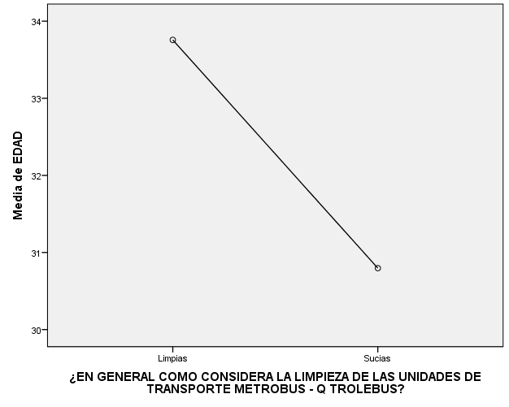
Edad – Limpieza De Unidades
HIPÓTESIS | H0: No hay relación significativa entre media Edad y Limpieza de unidades H1: Si hay relación significativa entre media Edad y Limpieza de unidades
RESULTADOS | G.S ≥0,05 0,187 ≥0,05 Se acepta a hipótesis: H1: Si hay relación significativa entre Edad y Limpieza de unidades

Slide 29
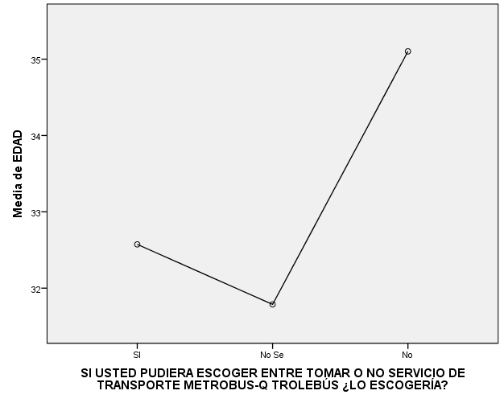
Edad – Tomar El Servicio
HIPÓTESIS | H0: No hay relación significativa entre media Edad y Tomar el Servicio H1: Si hay relación significativa entre media Edad y Tomar el Servicio
RESULTADOS | G.S ≥0,05 0,537 ≥0,05 Se acepta a hipótesis: H1: Si hay relación significativa entre Edad y Tomar el Servicio

Slide 30
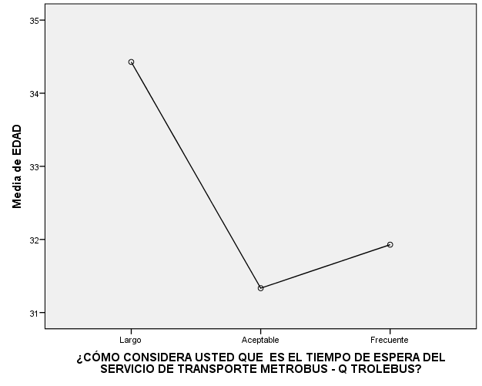
Edad – Tiempo De Espera
HIPÓTESIS | H0: No hay relación significativa entre media Edad y Tiempo de Espera H1: Si hay relación significativa entre media Edad y Tiempo de Espera
RESULTADOS | G.S ≥0,05 0,322 ≥0,05 Se acepta a hipótesis: H1: Si hay relación significativa entre Edad y Tiempo de Espera

Slide 31
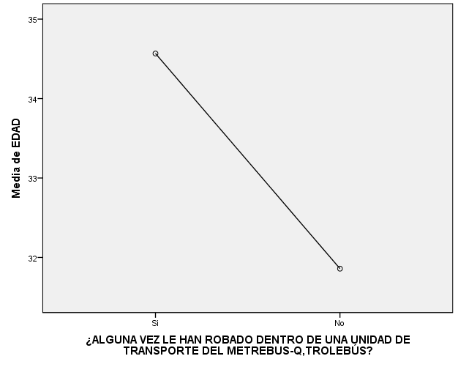
Edad – Problemas De Robo
HIPÓTESIS | H0: No hay relación significativa entre media Edad y Nivel de volumen H1: Si hay relación significativa entre media Edad y Nivel de volumen
RESULTADOS | G.S ≥0,05 0,189 ≥0,05 Se acepta a hipótesis: H1: Si hay relación significativa entre Edad y Nivel de volumen

Slide 32
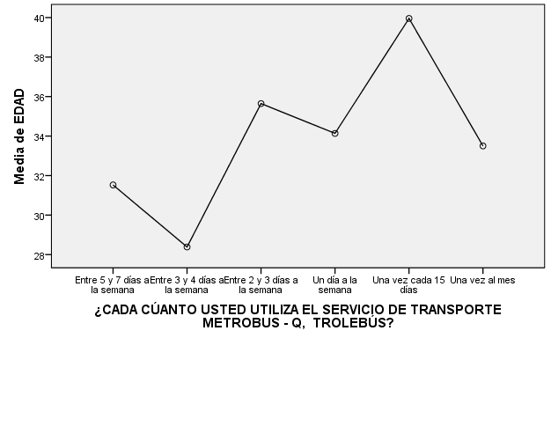
Edad – Frecuencia De Uso
HIPÓTESIS | H0: No hay relación significativa entre media Edad y Frecuencia de Uso H1: Si hay relación significativa entre media Edad y Frecuencia de Uso
RESULTADOS | G.S ≥0,05 0,119 ≥0,05 Se acepta a hipótesis: H1: Si hay relación significativa entre Edad y Frecuencia de Uso

Slide 33
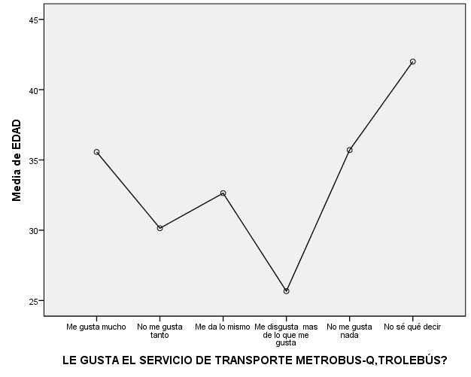
Edad – Gusto Del Servicio
HIPÓTESIS | H0: No hay relación significativa entre media Edad y Gusto del Servicio H1: Si hay relación significativa entre media Edad y Gusto del Servicio
RESULTADOS | G.S ≥0,05 0,129 ≥0,05 Se acepta a hipótesis: H1: Si hay relación significativa entre Edad y Gusto del Servicio

Slide 34
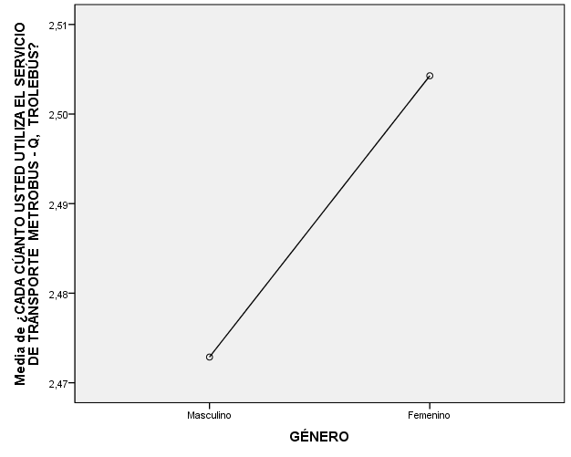
Frecuencia - Género
HIPÓTESIS | H0: No hay relación significativa entre Frecuencia - Género H1: Si hay relación significativa entre Frecuencia - Género
RESULTADOS | G.S ≥0,05 0,890 ≥0,05 Se acepta a hipótesis: H1: Si hay relación significativa entre Frecuencia - Género

Slide 35
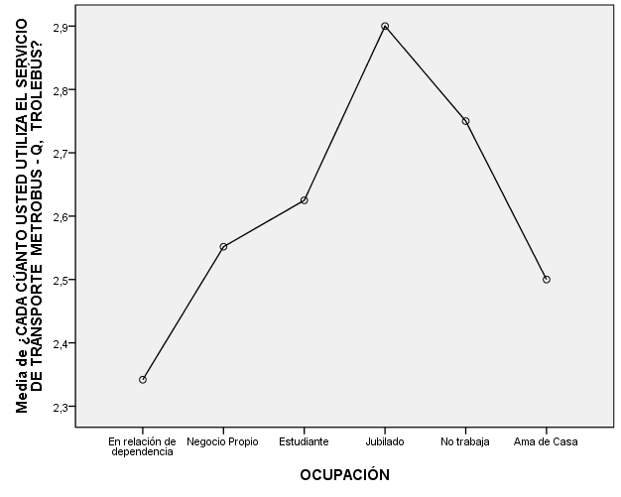
Frecuencia - Ocupación
HIPÓTESIS | H0: No hay relación significativa entre Frecuencia – Ocupación H1: Si hay relación significativa entre Frecuencia - Ocupación
RESULTADOS | G.S ≥0,05 0,867 ≥0,05 Se acepta a hipótesis: H1: Si hay relación significativa entre Frecuencia - Ocupación

Slide 36
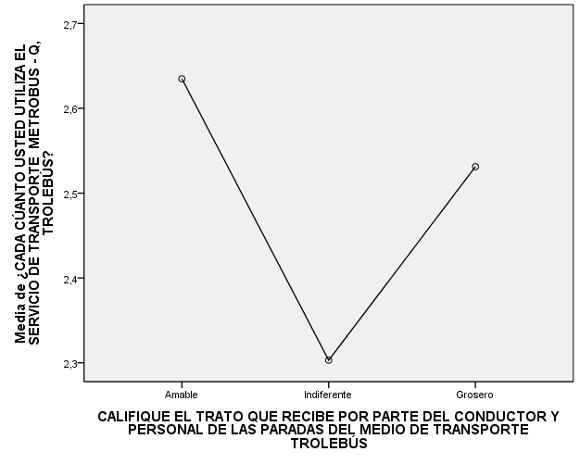
Frecuencia – Trato Del Conductor Y Personal
HIPÓTESIS | H0: No hay relación significativa entre Frecuencia – Trato del Conductor y Personal H1: Si hay relación significativa entre Frecuencia - Trato del Conductor y Personal
RESULTADOS | G.S ≥0,05 0,392 ≥0,05 Se acepta a hipótesis: H1: Si hay relación significativa entre Frecuencia – Trato del Conductor

Slide 37
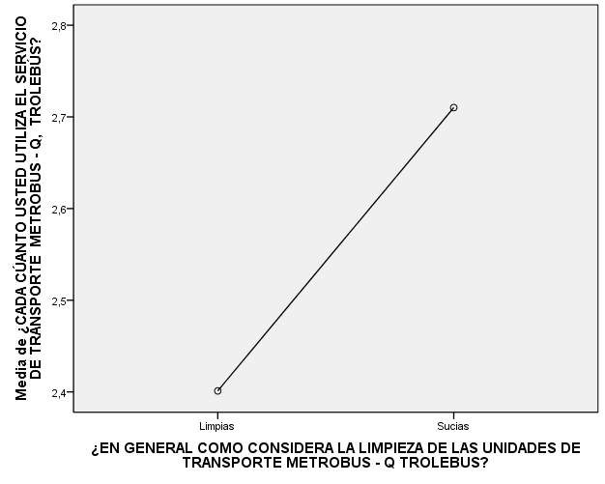
Frecuencia – Limpieza De Las Unidades
HIPÓTESIS | H0: No hay relación significativa entre Frecuencia – Limpieza de las unidades H1: Si hay relación significativa entre Frecuencia - Limpieza de las unidades
RESULTADOS | G.S ≥0,05 0,221 ≥0,05 Se acepta a hipótesis: H1: Si hay relación significativa entre Frecuencia - Limpieza de las unidades

Slide 38
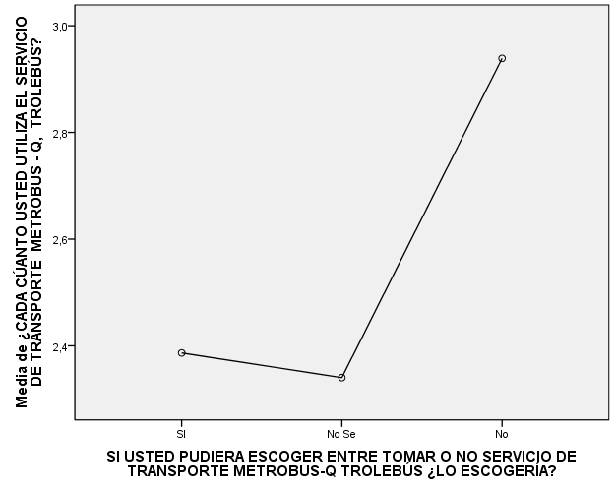
Frecuencia – Tomar El Servicio
HIPÓTESIS | H0: No hay relación significativa entre Frecuencia – Tomar el Servicio H1: Si hay relación significativa entre Frecuencia – Tomar el Servicio
RESULTADOS | G.S ≥0,05 0,137 ≥0,05 Se acepta a hipótesis: H1: Si hay relación significativa entre Frecuencia – Tomar el Servicio

Slide 39
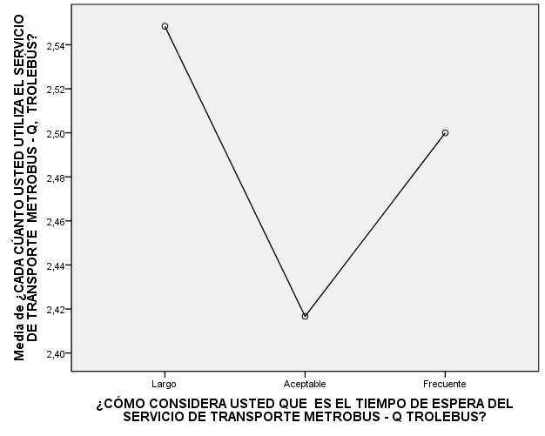
Frecuencia – Tiempo De Espera
HIPÓTESIS | H0: No hay relación significativa entre Frecuencia – Tiempo De Espera H1: Si hay relación significativa entre Frecuencia – Tiempo De Espera
RESULTADOS | G.S ≥0,05 0,854 ≥0,05 Se acepta a hipótesis: H1: Si hay relación significativa entre Frecuencia – Tiempo De Espera

Slide 40
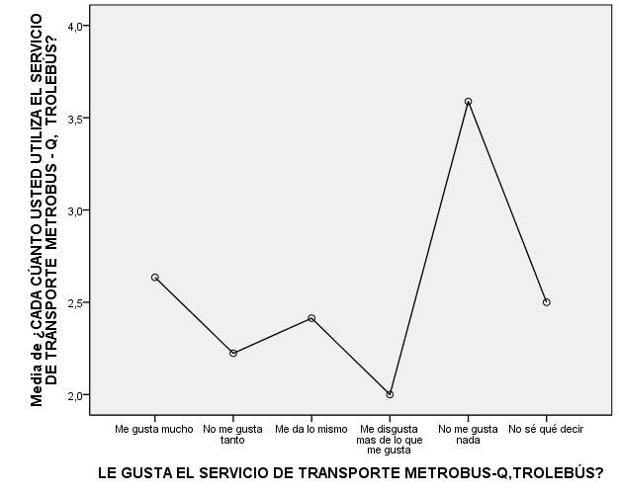
Frecuencia – Gusto Del Servicio
HIPÓTESIS | H0: No hay relación significativa entre Frecuencia – Gusto De Espera H1: Si hay relación significativa entre Frecuencia – Gusto De Espera
RESULTADOS | G.S ≥0,05 0,089 ≥0,05 Se acepta a hipótesis: H1: Si hay relación significativa entre Gusto – Tiempo De Espera

Slide 41
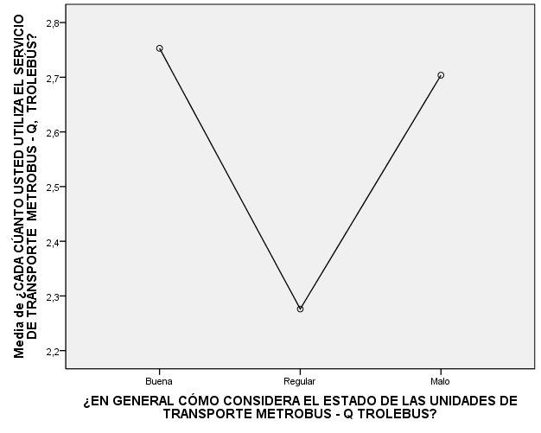
Frecuencia – Estado De Las Unidades
HIPÓTESIS | H0: No hay relación significativa entre Frecuencia – Estado de Unidades H1: Si hay relación significativa entre Frecuencia – Estado de Unidades
RESULTADOS | G.S ≥0,05 0,122 ≥0,05 Se acepta a hipótesis: H1: Si hay relación significativa entre Gusto – Estado de Unidades

Slide 42
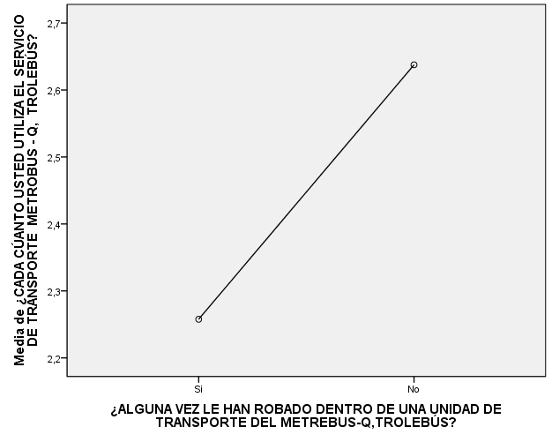
Frecuencia – Problemas De Robo
HIPÓTESIS | H0: No hay relación significativa entre Frecuencia – Problemas de robo H1: Si hay relación significativa entre Frecuencia - Problemas de robo
RESULTADOS | G.S ≥0,05 0,101 ≥0,05 Se acepta a hipótesis: H1: Si hay relación significativa entre Frecuencia - Problemas de robo

Slide 43
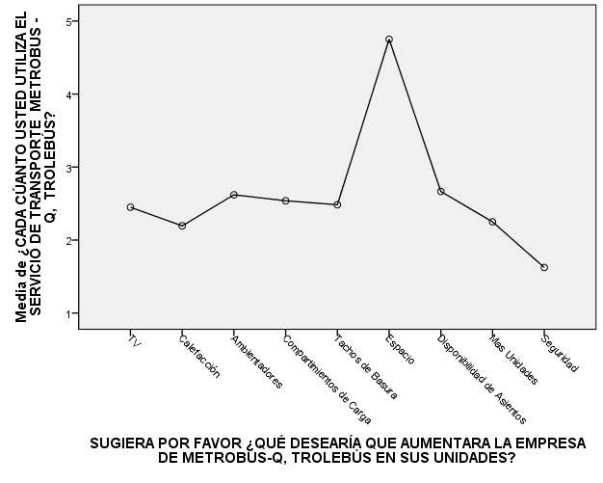
Frecuencia – Sugerencias
HIPÓTESIS | H0: No hay relación significativa entre FRECUENCIA – SUGERENCIAS H1: Si hay relación significativa entre FRECUENCIA – SUGERENCIAS
RESULTADOS | G.S ≥0,05 0,252 ≥0,05 Se acepta a hipótesis: H1: SI hay relación significativa entre FRECUENCIA – SUGERENCIAS

Slide 44
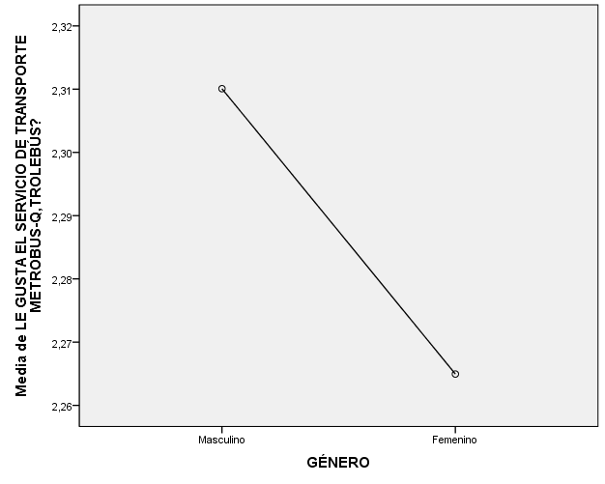
Gusto Del Servicio - Género
HIPÓTESIS | H0: No hay relación significativa entre Gusto del Servicio - Género H1: Si hay relación significativa entre Gusto del Servicio - Género
RESULTADOS | G.S ≥0,05 0,779 ≥0,05 Se acepta a hipótesis: H1: Si hay relación significativa entre Gusto del Servicio - Género

Slide 45
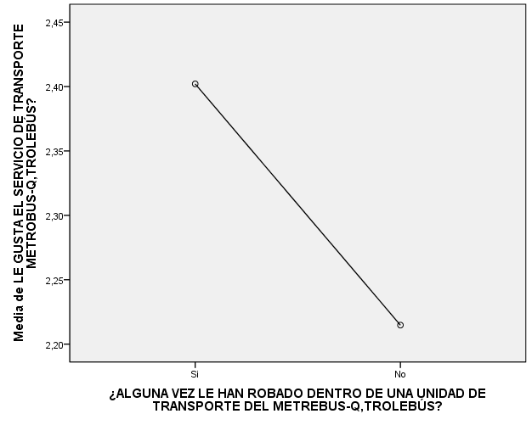
Gusto Del Servicio – Problemas De Robo
HIPÓTESIS | H0: No hay relación significativa entre Gusto del Servicio – Problemas de Robo H1: Si hay relación significativa entre Gusto del Servicio - Problemas de Robo
RESULTADOS | G.S ≥0,05 0,253 ≥0,05 Se acepta a hipótesis: H1: Si hay relación significativa entre Gusto del Servicio - Problemas de Robo

Slide 46
CONCLUSIONES Y RECOMENDACIONES

Slide 47
CONCLUSIONES
Con la investigación realizada se concluye que los usuarios que más utilizan el medio de transporte Trolebús son los de relación de dependencia seguido por estudiantes.
La frecuencia de uso de las unidades de transporte Trolebús es entre 5 a 7 días a la semana con lo que conlleva al uso diario de una unidad de transporte.
De acuerdo a lo investigado no se tiene una imagen negativa acerca del trato del conductor y personal de Sistema Trolebús, más bien los resultados indican que hay satisfacción; no obstante, si existe un porcentaje minoritario que está insatisfecho o no sabe pronunciarse frente a ello.

Slide 48
De manera significativa se evidencia unidades en estado regulares lo que implica que uno de los factores de insatisfacción del servicio, es el estado físico de las unidades, pero no propiamente por el servicio.
El factor tiempo de espera, si produce molestias al usuario y una imagen negativa de la empresa, ya que entre una unidad y otra el tiempo de espera es largo, considerando que fluctúa entre 10 y 15 minutos.
Los usuarios de este medio de transporte son personas que son susceptibles a la percepción de olores desagradables debido a la aglomeración, observar situaciones incómodas que desdicen de la imagen corporativa

Slide 49
  RECOMENDACIONES
Capacitar al personal de las terminales (personal administrativo) y paradas (Guardias) en temas de atención al cliente, como mejorar los procesos de abordaje a las unidades en horas pico.
En las estaciones y paradas de Trolebús implementar dos filas en los andenes para abordar las unidades, en una de ellas solo estudiantes primario, secundarios o universitarios, y en la segunda fila cualquier persona que desee abordar una unidad.
El tiempo de espera debe reducirse con el aumento de unidades, en donde al momento que salga una unidad de la terminal ya sea del recreo o la “Y” salga una tras otra en horas pico.
En las unidades deberían adquirir ambientadores duraderos con olores refrescantes ya sea de pastillas o spray. De igual manera colocar tachos de basura visibles para el usuario y compartimientos de carga para las personas que usualmente llegan consigo una maleta o algún objeto pesado.

Slide 50
Mejorar la limpieza de las unidades tanto interna como externa de las unidades para dar un realce en la imagen de las unidades, antes que el usuario aborde en horas de la mañana.
Como algo innovador la empresa podría aumentar en sus unidades TV, ya que las personas que trabajan en horas de la mañana por lo general buscan escuchar o ver noticias.
Para las personas discapacitados o jubilados se debe implantar asientos específicos para ellos y reconocerlos al momento que hacen la fila en las paradas para que en el abordaje tengan prioridad y hagan uso del asientos asignados para ellos.
Realizar una campaña de educación ciudadana para el buen uso y buen trato de las unidades de transporte y preferencias a niños, mujeres y discapacitados

Slide 51
Gracias Por Su Atención

